Slide 1

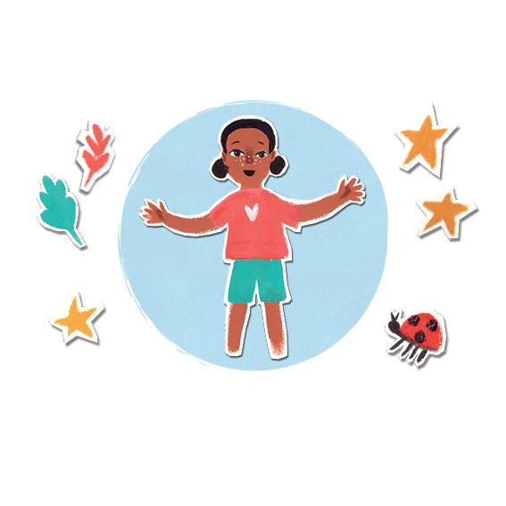
Jennie Marima·Imile Wepener·Rox Jaden Palmer
你好

Slide 2
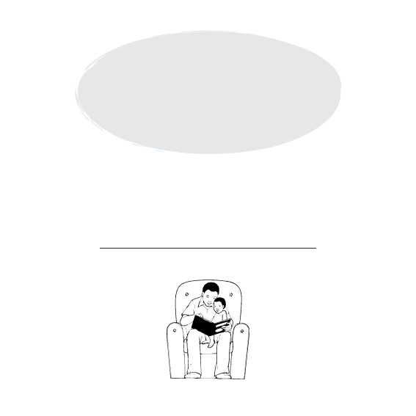
你好
这本书属于

Slide 3


Slide 4

Jennie MarimaImile WepenerRox Jaden Palmer
你好

Slide 5

我叫洛洛
我有很多朋友
和我一起
跟他们打招呼吧

Slide 6

你好，太阳
你又大又亮
你用明亮的光
照亮了白天

Slide 7

你好，小草
你又软又绿
你给了我们
一个玩耍的地方

Slide 8

你好，天空
你广阔而蔚蓝
你用蓝色
填充自己

Slide 9

你好，月亮
你在黑暗里
你让夜晚
不再那么漆黑

Slide 10

你好，星星
你又大又白
你让夜晚
如此美好

Slide 11

你好，风
你强大而自由
你吹动万物
带来凉爽

Slide 12

你好，雨
你从天空降落
你带来水
给大地降温

Slide 13
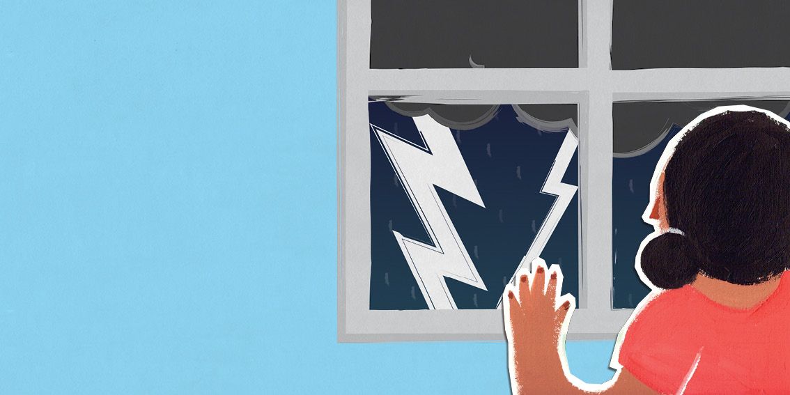
你好，闪电
你来自琼霄
你那耀眼的闪光
吓我们一跳
你好，雷霆
你在雨中咆哮
你发出轰隆声
非常响亮

Slide 14

你好，露珠
你是小小的水滴
你使地面
柔软而潮湿

Slide 15

你好，大树
你又大又壮
你给了我们树荫
和美味的水果

Slide 16

你好，小鸟
你在天空中飞翔
你用可爱的歌曲
填满了我们的日子

Slide 17


